Slide 1
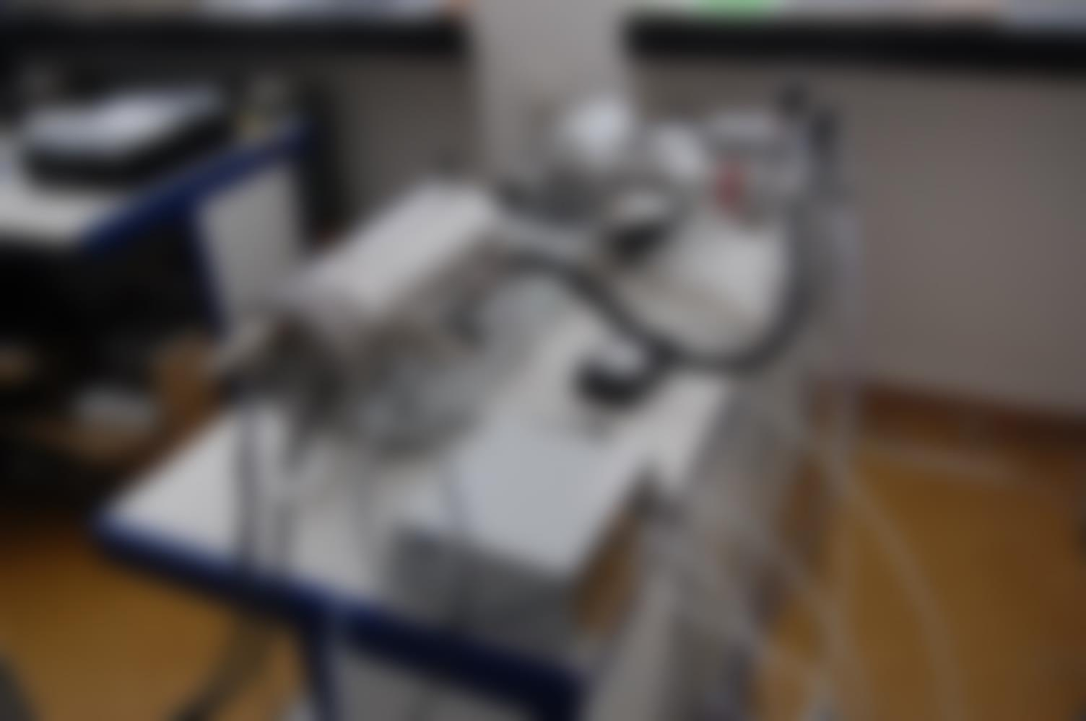
Ústav materiálov

Slide 2
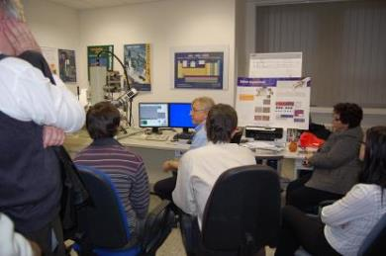
I. Pedagogická činnosť
Zabezpečované študijné programy:
Bc.: Materiálové Inžinierstvo (MI)
Ing.: Materiálové Inžinierstvo (MI),
Progresívne materiály a materiálový dizajn (PMMD) New
PhD.: Materiálové Inžinierstvo (MI),
Progresívne materiály a materiálový dizajn (PMMD) New
Profil absolventa MI:
znalosť konvenčných materiálov, najmä kovov, plastov, keramiky a ich využitia v priemysle,
znalosť rôznych metód testovania materiálov a analýza výsledkov,
metalografická príprava vzoriek kovových materiálov, schopnosť interpretovať pozorovanú mikroštruktúru,
termická analýza a spektrálne metódy, schopnosť analyzovať namerané dáta,
návrh nových materiálov

Slide 3
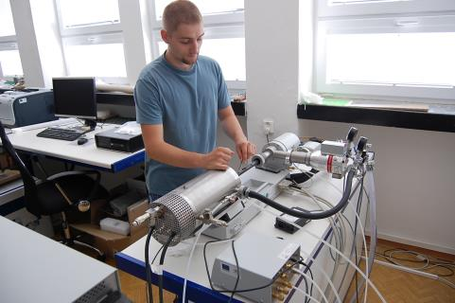
I. Pedagogická činnosť
Profil absolventa PMMD:
vedecký študijný program,
všetko čo MI,
dôraz na fyzikálnu podstatu vlastností materiálov
Uplatnenie absolventa:
návrh materiálov pre požadovanú aplikáciu,
defektoskopia, identifikácia príčin porúch výrobkov (zlomenie, trhliny) z materiálového hľadiska,
kontrola kvality vstupných materiálov a výstupných produktov,
veda a výskum v oblasti materiálov,
dizajn nových, pokročilých materiálov

Slide 4
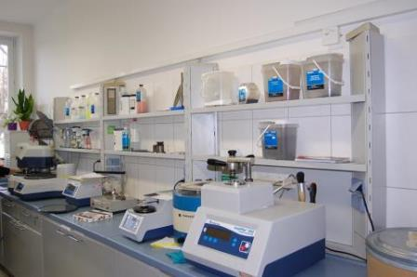
II. Vedecko – výskumná činnosť
Výskum je zameraný na:
Analýzu nástrojových ocelí, nehrdzavejúcich ocelí a rýchlo stuhnutých práškov,
Vývoj, príprava a analýza komplexných kovových zliatin (CMA), dopĺňanie a spresňovanie fázových diagramov,
Vývoj, príprava a analýza vlastností nových bezolovnatých spájok s malou prímesou prvkov vzácnych zemín (Ce, La, Nd),
Vývoj, príprava a analýza zliatin na báze Zn a Al,
Príprava a analýza nových vysoko tvrdých povlakov (CVD, PVD) ako aj štandardných boridických vrstiev,
Vývoj, príprava a analýza rôznych zmesí plastov,
Analýza keramických materiálov

Slide 5
II. Vedecko – výskumná činnosť - pokračovanie
Riešenie aktuálnych grantových projektov:
VEGA - Štúdium turbulentného akréčneho procesu v dvojhviezdnych akréčnych systémoch prostredníctvom flickeringu
VEGA - Štruktúra, vlastnosti a procesy na povrchov a rozhrania materiálov: počítačové modelovanie
VEGA - Kvantifikácia radiačného poškodenia kompozitných materiálov termonukleárne fúzne reaktory
VEGA - Štúdium relaxačných mechanizmov v kompozitoch so špeciálnymi plnivami na báze uhlíka
VEGA - Štúdium metalurgickej podstaty zmien štruktúry a vlastností Cr-V- ledeburitickej ocele kryogénnym spracovaním
VEGA - Korózna odolnosť progresívnych kovových zliatin na báze zinku, hliníka a cínu
VEGA - Využitie komplexnej termickej analýzy a výpočtovej termodynamiky pri štúdiu procesov v progresívnych materiálových systémoch
KEGA - Implementácia nedeštruktívnych metód určených pre popis fyzikálnych vlastností progresívnych tenkovrstvových materiálov
APVV - Štúdium kryštálovej štruktúry a termodynamických vlastností komplexných kovových zliatin na báze hliníka respektíve zinku

Slide 6
III. Projekty pre prax (spolupráca s firmami)

Slide 7
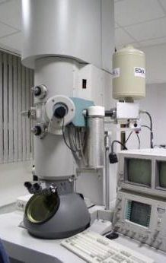
III. Projekty pre prax (ponuka analýz)
Metalografická príprava vzoriek,
Stereomikroskopia, svetelná optická mikroskopia,
Konfokálna laserová mikroskopia – mikroštruktúra, drsnosť povrchu,
Riadkovacia elektrónová mikroskopia (SEM), EDX, WDX, EBSD,
Fraktografia pomocou SEM – analýza poškodených častí zariadení,
HRTEM, elektrónová difrakcia,
XRD (RTG), stanovenie zvyškového austenitu / zvyškových napätí,
Optická emisná spektroskopia (GDOES) - chemické zloženie, profilová analýza,
Skúška v ťahu, skúška rázovej húževnatosti, tvrdosť, mikrotvrdosť,
Korozna skúška v soľnej komore, stress corrosion cracking,
Potenciostatická skúška,
Termická analýza, DIL, DTA, DSC, TG a ich kombinácia

Slide 8
Táto prezentácia je príspevkom projektu
Vedomostná fakulta pre hospodársku prax
ITMS 26110230113
Projekt je realizovaný na základe podpory operačného programu Vzdelávanie, financovaný z európskeho sociálneho fondu
Doba riešenia projektu: X/2013 – IX/2015
Autor: Ing. Marián Drienovský, PhD.
Moderné vzdelávanie pre vedomostnú spoločnosť/Projekt je spolufinancovaný zo zdrojov EÚ

